Slide 1


HỌC VIỆN NGÂN HÀNG
KHOA CÔNG NGHỆ THÔNG TIN VÀ KINH TẾ SỐ
KHÓA LUẬN TỐT NGHIỆP
ĐỀ TÀI: NGHIÊN CỨU VÀ ỨNG DỤNG KIỂM THỬ TỰ ĐỘNG CHO WEBSITE QUẢN LÝ TUYỂN DỤNG TẠI CÔNG TY CỔ PHẦN SUN-ASTERISK
Sinh viên thực hiện: Lê Hoài Thương
Mã sinh viên: 23A4040139
Giảng viên hướng dẫn: NCS.ThS Nguyễn Thị Thùy Anh

Slide 2
Nội dung
01
02
Giới thiệu bài toán và lý thuyết về kiểm thử phần mềm
Phân tích yêu cầu chức năng quản lý ứng viên và xây dựng cấu trúc framework kiểm thử tự động
03
04
Triển khai thực nghiệm kiểm thử tự động
Kết luận và một số kiến nghị

Slide 3
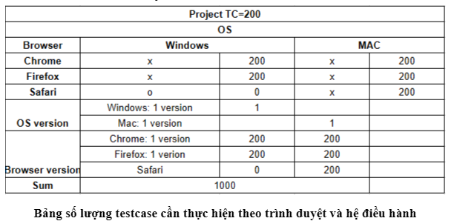
01. GIỚI THIỆU BÀI TOÁN VÀ LÝ THUYẾT KIỂM THỬ PHẦN MỀM
THỰC TRẠNG
Chậm thời gian bàn giao sản phẩm
Khó khăn trong việc kiểm tra trên các môi trường đa dạng
Không đủ nguồn lực và thời gian
GIÁ TRỊ MANG LẠI
HƯỚNG GIẢI QUYẾT
Giảm thiểu thời gian và nhân lực
Tăng tính toàn vẹn và chính xác
Xem xét, đánh giá các công cụ kiểm thử tự động và từ đó áp dụng kiểm thử tự động vào quy trình kiểm thử

Slide 4
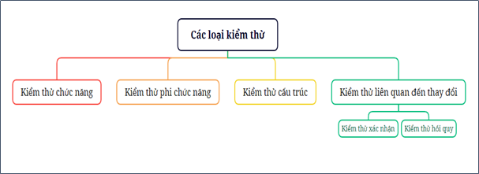
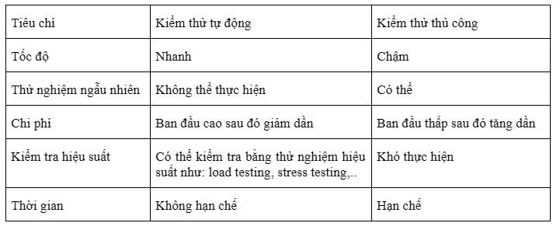
01. GIỚI THIỆU BÀI TOÁN VÀ LÝ THUYẾT KIỂM THỬ PHẦN MỀM
KHÁI NIỆM
CÁC LOẠI KIỂM THỬ
Kiểm thử phần mềm là hoạt động kiểm tra xem kết quả thực tế có phù hợp với kết quả mong đợi.
SO SÁNH KIỂM THỬ THỦ CÔNG VÀ TỰ ĐỘNG
TẠI SAO NÊN ÁP DỤNG KIỂM THỬ TỰ ĐỘNG
Tăng tốc độ và phạm vi kiểm tra
Cải thiện hiệu suất và độ ổn định
Kiểm thử hồi quy

Slide 5
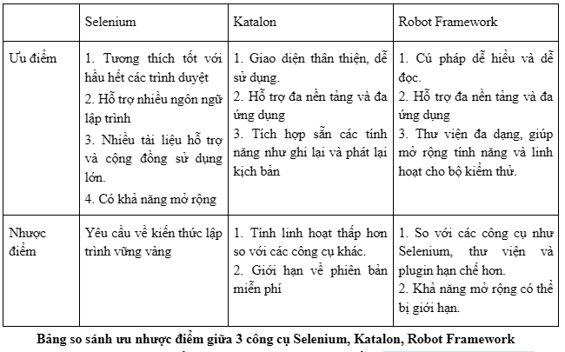



01. GIỚI THIỆU BÀI TOÁN VÀ LÝ THUYẾT KIỂM THỬ PHẦN MỀM
Các công cụ kiểm thử tự động phổ biến
Selenium: là một công cụ kiểm thử tự động web nguồn mở, cho phép viết mã lệnh tự động hóa
Katalon:cho phép người dùng thực hiện kéo thả, lựa chọn từ khóa để kiểm tra
Robot framework: cho phép viết các kịch bản kiểm thử bằng ngôn ngữ tự nhiên.
Kết luận: Đối với kiểm thử cho website, Selennium là lựa chọn tốt nhất

Slide 6
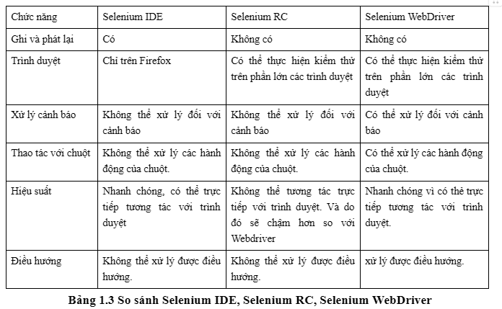
01 GIỚI THIỆU BÀI TOÁN VÀ LÝ THUYẾT KIỂM THỬ PHẦN MỀM
Công cụ Selenium webdriver
So sánh giữa Selenium IDE, Selenium RC, WebDriver
Kết luận: Giữa Selenium IDE, RC, WebDriver, Selenium WebDriver là sự lựa chọn tốt nhất.

Slide 7
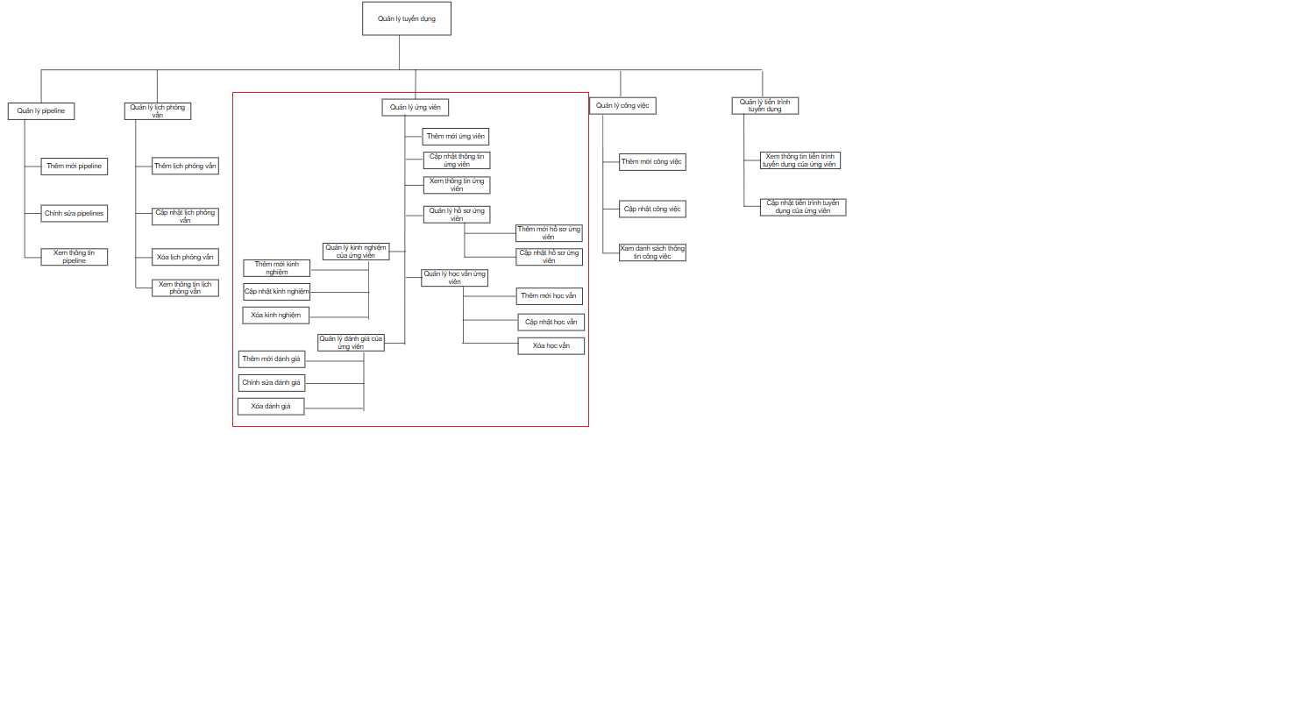
02. PHÂN TÍCH CHỨC NĂNG QUẢN LÝ ỨNG VIÊN VÀ XÂY DỰNG FRAMEWORK KIỂM THỬ TỰ ĐỘNG
Tổng quan hệ thống tuyển dụng

Slide 8
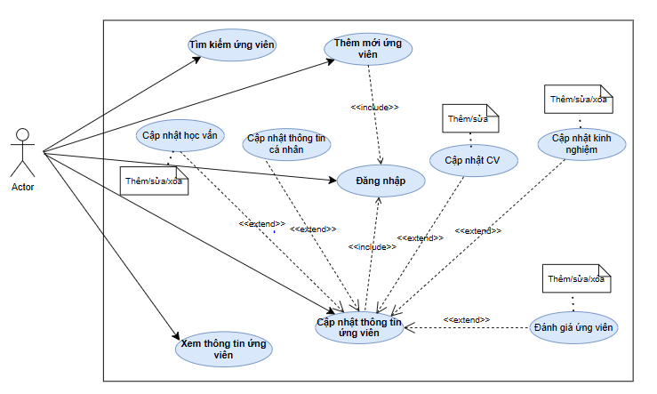
02. PHÂN TÍCH CHỨC NĂNG QUẢN LÝ ỨNG VIÊN VÀ XÂY DỰNG FRAMEWORK KIỂM THỬ TỰ ĐỘNG
Biểu đồ ca sử dụng chức năng quản lý ứng viên

Slide 9
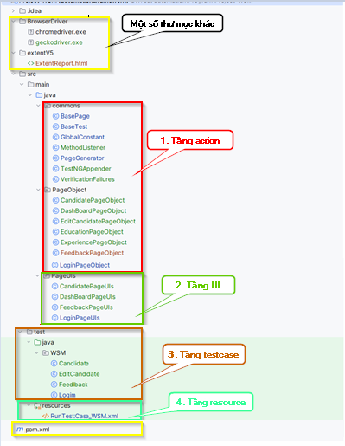
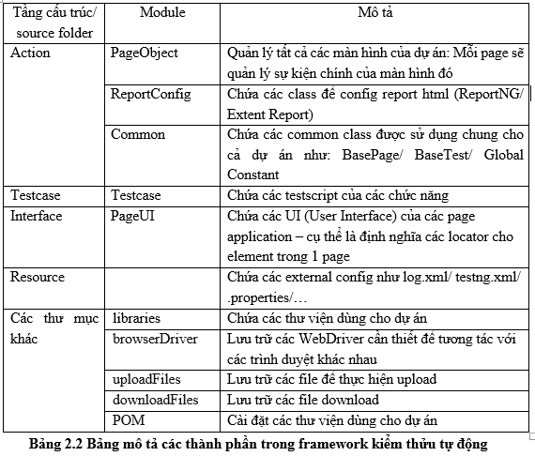
02. PHÂN TÍCH CHỨC NĂNG QUẢN LÝ ỨNG VIÊN VÀ XÂY DỰNG FRAMEWORK KIỂM THỬ TỰ ĐỘNG
Xây dựng kiến trúc framework kiểm thử tự động cho website với Selenium WebDriver

Slide 10
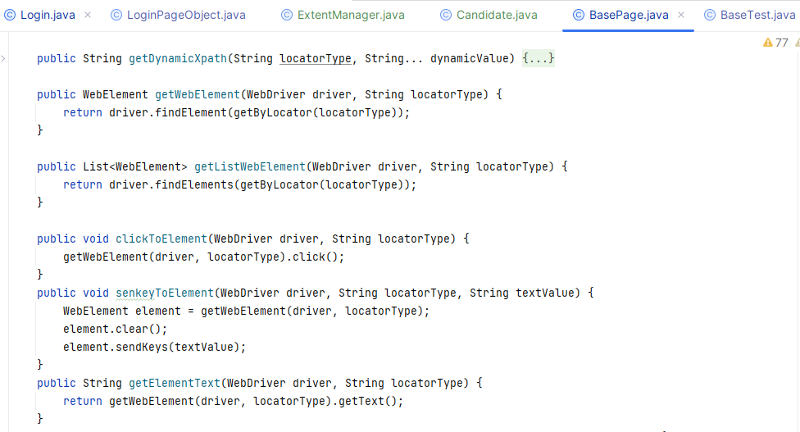
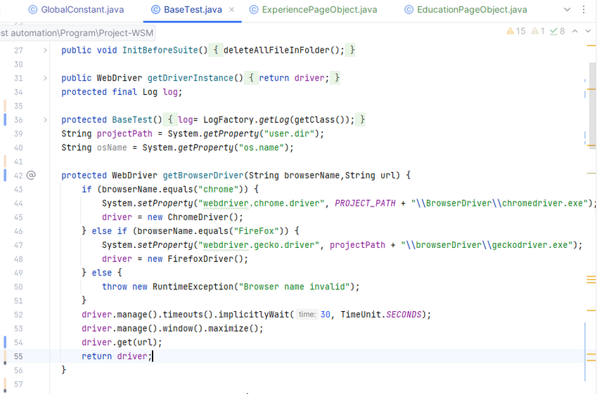
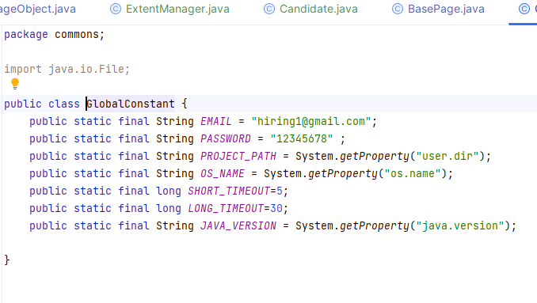
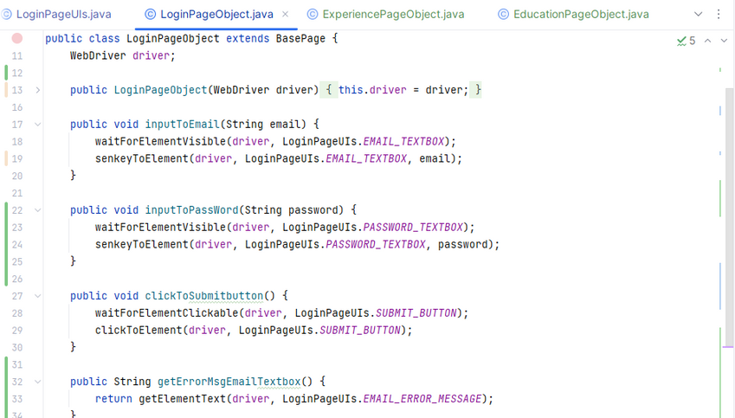
02. PHÂN TÍCH CHỨC NĂNG QUẢN LÝ ỨNG VIÊN VÀ XÂY DỰNG FRAMEWORK KIỂM THỬ TỰ ĐỘNG
1.Xây dựng tầng action
Class BasePage
Class BaseTest
Class GlobalConstant
Class PageObject

Slide 11
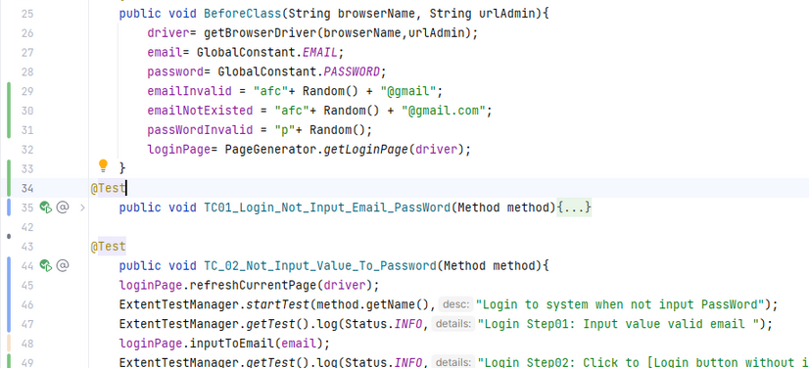
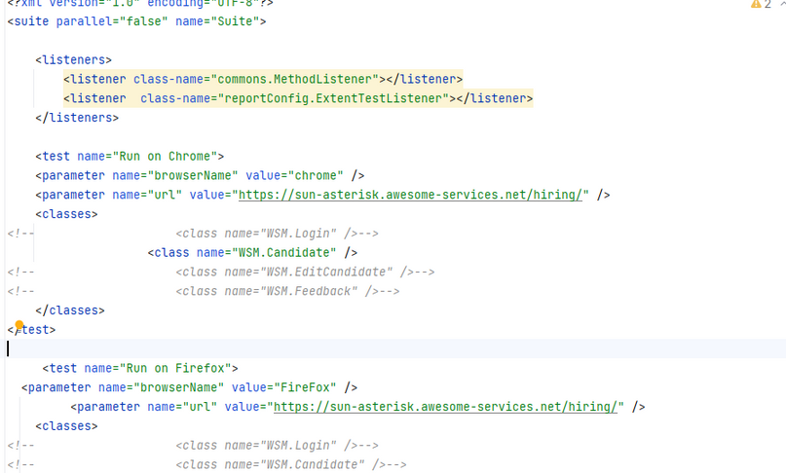
02. PHÂN TÍCH CHỨC NĂNG QUẢN LÝ ỨNG VIÊN VÀ XÂY DỰNG FRAMEWORK KIỂM THỬ TỰ ĐỘNG
2. Xây dựng tầng testcase
4. Tầng resource
Class Testcase
File Run test case
3. Xây dựng tầng interfaces
5. Một số thư mục khác
Class PageUI
Libraries
BrowserDriver
Upload file
Download file
POM

Slide 12
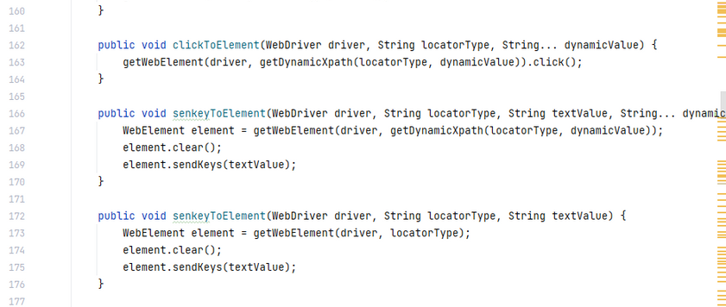
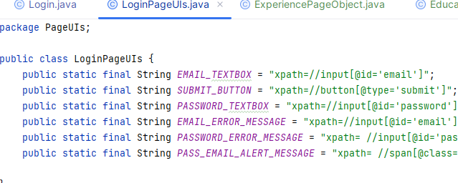
02. PHÂN TÍCH CHỨC NĂNG QUẢN LÝ ỨNG VIÊN VÀ XÂY DỰNG FRAMEWORK KIỂM THỬ TỰ ĐỘNG
Class BasePage
(Tầng action)
Class BaseTest ( Tầng action)
Class Testcase (Tầng test case)
Class Page UI (tầng interface)
Class PageObject (Tầng action)

Slide 13
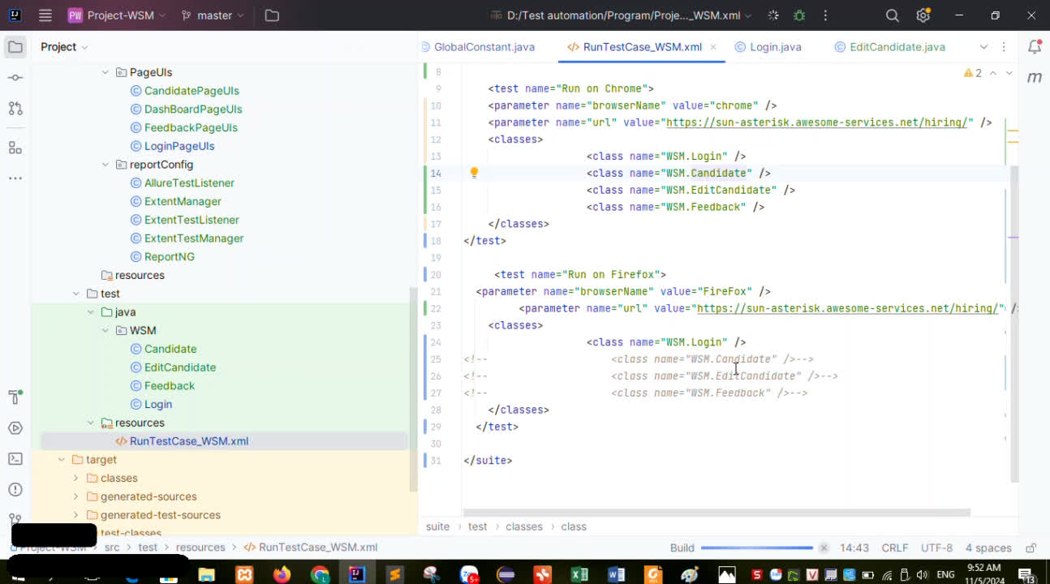
03. TRIỂN KHAI KIỂM THỬ TỰ ĐỘNG
Thực hiện triển trai kiểm thử thự động cho chức năng đăng nhập và quản lý ứng viên cho hệ thống quản lý tuyển dụng sử dụng Selenium WebDriver

Slide 14
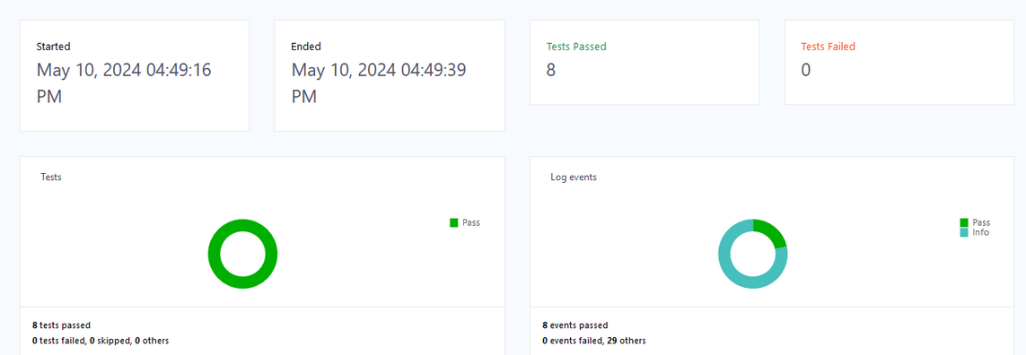
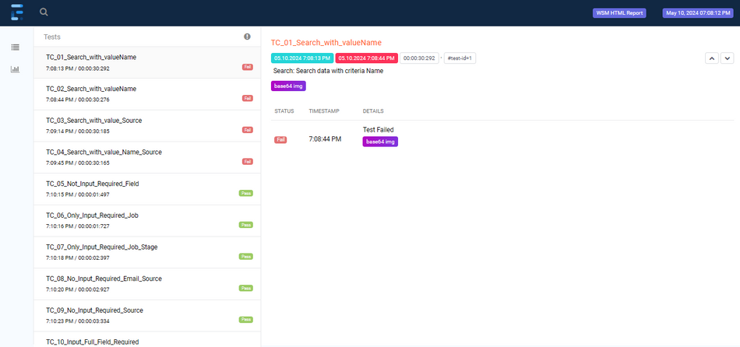
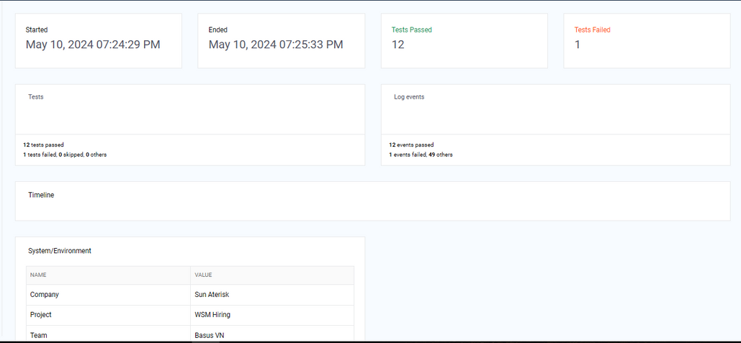
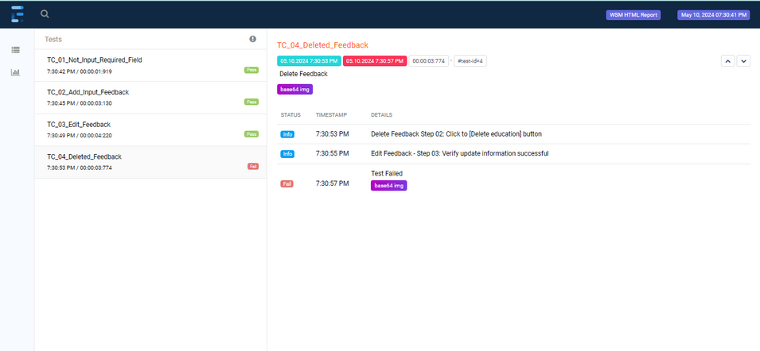
03. TRIỂN KHAI KIỂM THỬ TỰ ĐỘNG
Đăng nhập
Thêm mới ứng viên
Cập nhật thông tin ứng viên
Đánh giá ứng viên

Slide 15
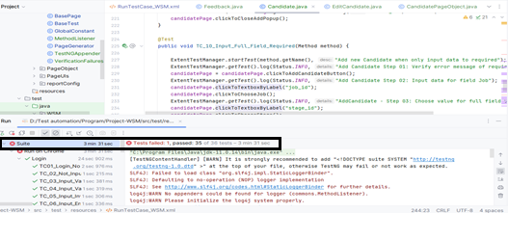
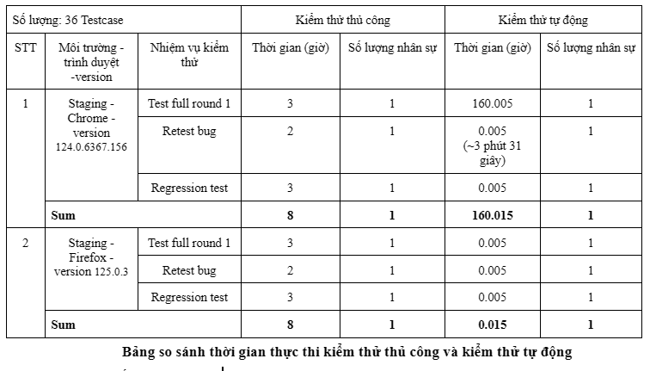
03. TRIỂN KHAI KIỂM THỬ TỰ ĐỘNG
KẾT QUẢ ĐẠT ĐƯỢC
KHÓ KHĂN KHI TRIỂN KHAI
1. Thời gian xây dựng framework và thực hiện viết test script
2. Sự thay đổi liên tục trong thiết kế giao diện
1. Tiết kiệm thời gian
2. Tiết kiệm nguồn lực

Slide 16
04. KẾT LUẬN VÀ MỘT SỐ KIẾN NGHỊ
KẾT LUẬN VÀ MỘT SỐ KIẾN NGHỊ
KẾT LUẬN
Trình bày các kiến thức tổng quan về kiểm thử phần mềm, đặc biệt là kiểm thử tự động cho ứng dụng web
Thực hiện phân tích yêu cầu của quản lý ứng viên
Áp dụng Selenium webdriver để thực hiện kiểm thử tự động cho chức năng quản lý ứng viên trong hệ thống tuyển dụng, góp phần nâng cao chất lượng và hiệu quả của quá trình phát triển phần mềm tại công ty.
MỘT SỐ KIẾN NGHỊ
Tập trung nghiên cứu sâu hơn các vấn đề liên quan đến kiểm thử phần mềm đặc biệt là áp dụng kiểm thử tự động bằng Selenium với mục tiêu là nâng cao hiệu quả của quá trình kiểm thử tại công ty
Áp dụng với các chức năng khác nhau, từ giao diện người dùng, đến tính năng và tích hợp.

Slide 17
Cảm ơn thầy cô và các bạn đã lắng nghe!

